Slide 1

Історія прийняття Конституції України

Slide 2
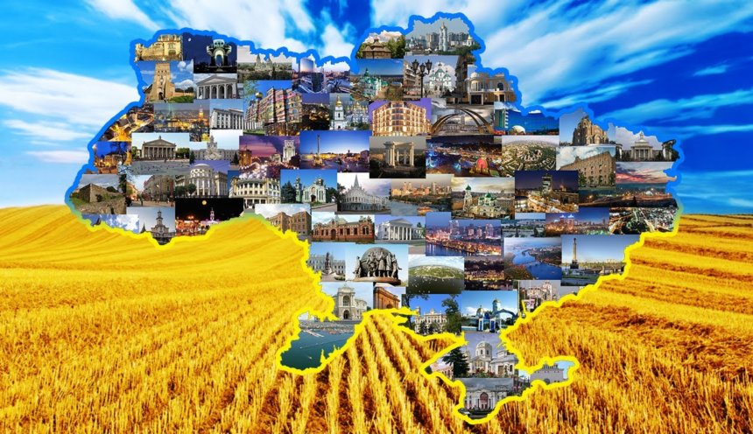
28 червня 2026 року виповнюється 30 років з дня прийняття Конституції України – Основного Закону держави, який закріпив засади конституційного ладу України, права і свободи людини і громадянина, принцип верховенства права та визначив основи функціонування органів державної влади.
Відзначення цієї визначної дати є важливою складовою державної політики у сфері утвердження конституційних цінностей, правової культури та розвитку демократичної правової держави.

Slide 3
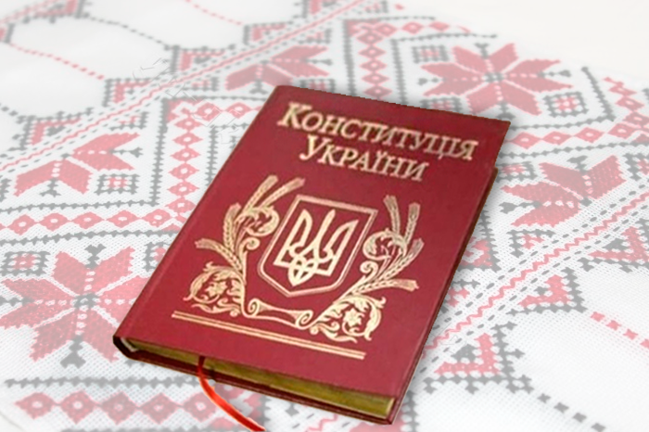
ОСНОВНИЙ ЗАКОН:
11 ЦІКАВИХ ФАКТІВ ПРО
КОНСТИТУЦІЮ УКРАЇНИ
Конституція України 1996 року стала першою загальновизнаною у всьому світі Конституцією незалежної української держави. Вона визначає основи суспільного і державного ладу, права і свободи людини і громадянина, порядок організації і функціонування органів державної влади та органів місцевого самоврядування.
Конституція України була прийнята Верховною Радою о 9:20 ранку 28 червня 1996 року. Депутати весь день і всю ніч працювали над проектом, залишаючись у сесійному залі без перерв. “За” ухвалення Основного закону проголосували 315 народних депутатів з 300 необхідних.
Факти про Конституцію України:
1) Процес підготовки Конституції України затягнувся на шість років – з 1990 по 1996 рік. Прийняття документа гальмувалося протистояннями між президентом України та парламентом на фоні тривалої соціально-економічної кризи в країні.
2) Протягом 1990-1996 рр. було запропоновано 15 проектів Конституції України – від Конституційної комісії, політичних партій, науковців. Зокрема, комуністи пропонували зберегти назву УРСР, відновити радянську форму правління, обмежити права президента і увійти в новий Союз. А Крим міг би втратити статус автономії, якби була прийнята редакція Конгресу українських націоналістів.
3) Найбільш гострі дискусії точилися навколо питань розподілу повноважень між гілками влади, державної символіки, приватної власності, статусу Республіки Крим та російської мови.
4) За півроку до прийняття документа в російській газеті “Независимая газета” вийшов матеріал під назвою “Україна може отримати дуже хорошу Конституцію”, в якому московські експерти дуже позитивно відгукнулися про документ.
5) Активний період роботи над документом зайняв три місяці. У березні 1996 року проект документа був винесений на обговорення Конституційної комісії і рекомендований до розгляду Верховною радою. 2 квітня проект Конституції внесли до порядку денного засідань, а після двох місяців доопрацювання проект прийняли в першому читанні. При підготовці до другого читання в документ внесли близько шести тисяч поправок.
6) Засідання Верховної ради, на якому розглядався проєкт Основного Закону тривало цілу добу. 27 червня 1996 року парламент вирішив розглядати проект на одному засіданні без перерв. У результаті бурхливих дискусій за підсумками безперервної 24-годинної роботи депутатам вдалося узгодити всі положення документа. Голосування проводилося по кожній статті окремо і цілими розділами. Голосування за Конституцію України в цілому відбулося о 9:20 ранку 28 червня 1996 року.
7) “Є Конституція!”, – такі були перші слова голови Верховної ради Олександра Мороза після прийняття Конституції 315 голосами.
8) 21 червня 1996 року було прийнято доповнення Мороза про виключне право народу визначати і змінювати конституційний лад і про те, що це право не може бути узурповане державою, її органами або посадовими особами.
9) Конституція України могла бути не прийнята 28 червня, бо напередодні історичного засідання парламенту Президент України видав указ про проведення всеукраїнського референдуму 25 вересня 1996 року про прийняття нової Конституції України. Однак після ухвалення Конституції цей указ був скасований.
10) Президент України Леонід Кучма не був присутній на доленосному засіданні парламенту, однак за кілька хвилин до остаточного прийняття депутатами Конституції прийшов до сесійної зали. Кучма у своєму короткому виступі назвав прийняття Конституції історичною подією.
11) Міжнародне співтовариство привітало ухвалення Конституції України, назвавши її однією з найдемократичніших у світі.

Slide 4
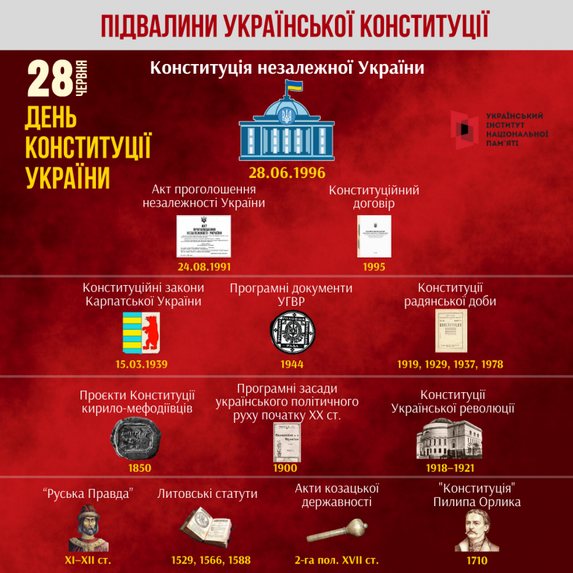
Головні історичні етапи
1710 рік — Конституція Пилипа Орлика: Перший український конституційний акт, укладений між гетьманом Пилипом Орликом та козацтвом. Вона обмежувала владу гетьмана та поділяла владу на законодавчу, виконавчу й судову гілки.
1918 рік — Конституція УНР: Ухвалена Центральною Радою, вона проголошувала Українську Народну Республіку самостійною, незалежною та суверенною державою.
Радянський період: У складі СРСР на території України діяло чотири конституції (1919, 1929, 1937, 1978 роки). Саме за Конституцією УРСР 1978 року країна жила в перші роки після здобуття незалежності.

Slide 5

Історичні витоки
(до 1991 року)
Сучасна Конституція базується на багатовікових традиціях українського правотворення:
«Руська правда» Ярослава Мудрого (XI століття) — перша відома кодифікація законів на українських землях.
Конституція Пилипа Орлика (5 квітня 1710 року) — угода між гетьманом і козацькою старшиною, яка регламентувала поділ влади на законодавчу, виконавчу та судову гілки.
Конституція УНР (29 квітня 1918 року) — прийнята Центральною Радою, проголошувала Україну суверенною та незалежною державою.
Радянський період (1919–1978 роки) — в УРСР діяли чотири радянські конституції. Остання з них (1978 року) залишалася чинною в Україні навіть після проголошення незалежності аж до 1996 року.

Slide 6
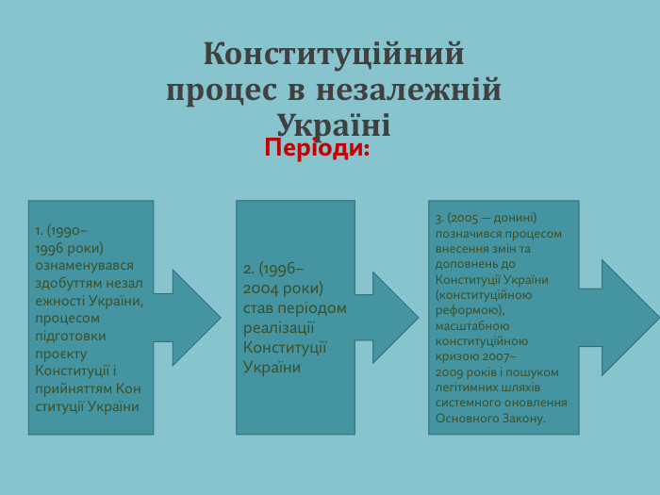
Конституційний процес незалежної України (1990–1996)
Початок процесу: 16 липня 1990 року Верховна Рада ухвалила Декларацію про державний суверенітет України, що дало старт розробці нового Основного Закону.
Проєкти документа: За 6 років було запропоновано близько 15 різних проєктів Конституції від Конституційної комісії, науковців та різних політичних партій.
Політична криза: Україна залишалася останньою з країн колишнього СРСР, яка не мала власної Конституції. Навесні 1996 року загострилося протистояння між Президентом Леонідом Кучмою та Верховною Радою на чолі з Олександром Морозом. Президент погрожував розпустити парламент та винести свій варіант проєкту на всеукраїнський референдум.

Slide 7
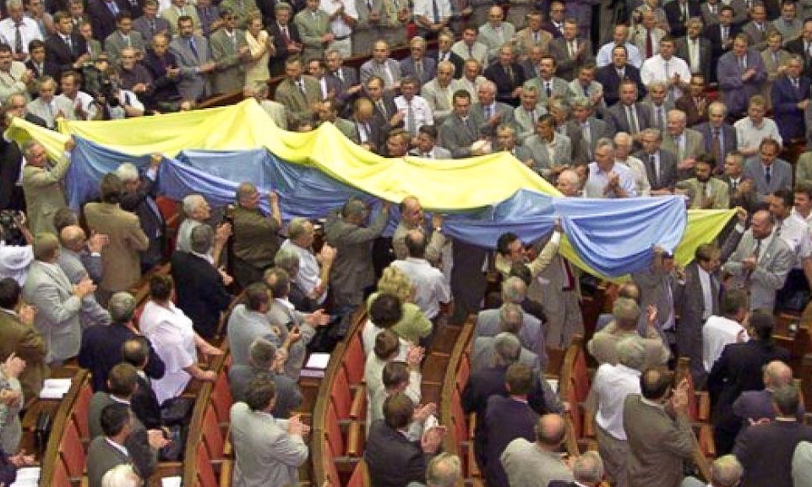
Прийняття Конституції незалежної України (1996 рік)
Сучасний конституційний процес розпочався після проголошення Декларації про державний суверенітет (1990 року) та був дуже складним. За шість років було запропоновано понад 15 різних проєктів. Гострі суперечки в парламенті точилися навколо статусу Криму, державної символіки (на якій наполягала національно-демократична меншість), мови та розподілу повноважень між президентом і Верховною Радою.
Вирішальний момент стався влітку 1996 року:
26 червня: Президент України Леонід Кучма видав указ про винесення проєкту Конституції на всеукраїнський референдум, після чого ситуація загострилася.
27 червня: Верховна Рада України розпочала безперервне засідання. Голова парламенту Олександр Мороз наполягав на ухваленні документа, побоюючись зриву голосування, і не закривав сесію протягом 24 годин.
28 червня 1996 року: О 9:20 ранку Верховна Рада ухвалила та ввела в дію Конституцію України. За це рішення віддали свої голоси 315 народних депутатів.
Цей документ остаточно закріпив засади незалежного демократичного устрою, права і свободи громадян.

Slide 8
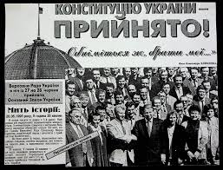
Головні розбіжності та компроміси
Депутати вели запеклі дискусії навколо таких питань:
Державна символіка: Комуністична більшість виступала проти затвердження синьо-жовтого прапора та тризуба.
Статус Криму: Обговорювався рівень автономії півострова.
Мовне питання: Статус російської мови як другої державної.
Повноваження: Розподіл влади між Президентом і парламентом.
У результаті компромісу Крим отримав статус Автономної Республіки, українська мова стала єдиною державною, а державними символами затвердили тризуб, синьо-жовтий стяг та гімн «Ще не вмерла України...».

Slide 9
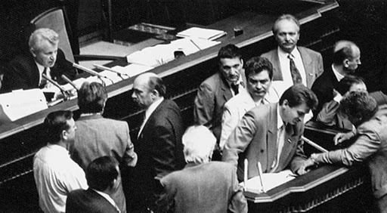
«Конституційна ніч»
(27–28 червня 1996 року)
Щоб уникнути референдуму та розпуску, парламент розпочав безперервне засідання зранку 27 червня. Голова Верховної Ради Олександр Мороз попередив, що депутати працюватимуть, поки документ не ухвалять повністю.
Парламентарі голосували окремо за кожну статтю. Ключову роль у координації процесу відіграв керівник тимчасової комісії Михайло Сирота. Уранці 28 червня Конституція України була офіційно прийнята та одразу набула чинності.

Slide 10

Перша мініатюрна Конституція України
22 серпня 2011 року у Києві була презентована перша мініатюрна Конституція України. Конституція в мініатюрі розміром 21х32 мм має 160 сторінок, на яких вручну були написані близько 9,5 тис. букв. Кожна з цих літер має розмір не більше 1 мм. Текст книги написаний індійської тушшю. Сама ж мініатюра виконана зі спеціального тонкого паперу. Міні-Конституція знаходиться в чохлі з зображенням герба. На створення мініатюри було витрачено близько 2 місяців. Вона передана в Музей книги і друкарства.
Деталі унікального видання
Автор: Художник-графік Ігор Степанов.
Час створення: Близько двох місяців ручної роботи.
Характеристики:
  Кількість сторінок: 160.
  Розмір літер: близько 1 мм.
  Загальна кількість символів: понад 9 тисяч.
  Вага: 15 грамів.
  Особливості: Зменшена копія виготовлена зі спеціального надтонкого паперу, містить 33 фундаментальні статті та зберігається у спеціальному мініатюрному чохлі із зображенням герба України

Slide 11

Етап I: Історія створення та прийняття
Шість років розробки: Робота над документом тривала з \(1990\) по \(1996\) рік, а сам активний період комісії тривав три місяці без вихідних.
15 проєктів: Саме стільки різних варіантів Конституції було запропоновано науковцями, партіями та комісіями.
«Конституційна ніч»: Історичне засідання Верховної Ради тривало \(24\) години поспіль. Документ ухвалили 28 червня 1996 року о 09:20 ранку.
Спірний референдум: Напередодні голосування Президент Леонід Кучма видав указ про всеукраїнський референдум щодо прийняття іншої редакції Конституції, але після її ухвалення скасував його.
Марафон голосувань: Під час другого читання депутати розглянули близько 6 тисяч поправок і голосували за кожну статтю окремо.
«Батько» Конституції: Цей статус закріпився за народним депутатом Михайлом Сиротою, який представляв з трибуни усі статті проєкту.
Конституція Пилипа Орлика: Не була першою за часом, але стала історичним фундаментом державності (1710 рік).
Конституції УНР та ЗУНР: У 1918 році Україна вже мала свої Основні Закони, але через втрату незалежності вони не набули чинності на постійній основі.
Міжнародне визнання: Після прийняття у 1996 році світова спільнота назвала Конституцію України однією з найдемократичніших.
Останні серед сусідів: Україна стала останньою з пострадянських республік, яка прийняла власну Конституцію.

Slide 12
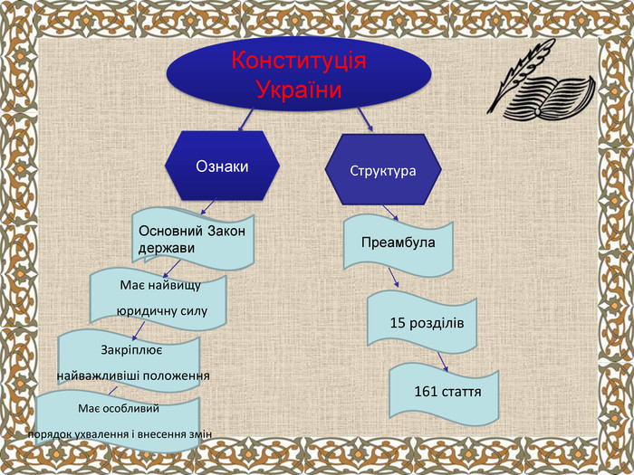
Етап II: Структура та суть Основного Закону
Єдине свято в тексті: День Конституції України — це єдине державне свято, яке закріплене в самому Основному Законі (стаття 161).
Розділи: Документ складається із 15 розділів та 161 статті.
Основний Закон: Всі інші нормативно-правові акти в країні повинні відповідати Конституції.
Верховенство права: Визнає людину, її життя та здоров'я, честь і гідність найвищою соціальною цінністю в Україні (стаття 3).
Державна мова: Стаття 10 визначає українську мову як державну.
Символи держави: Стаття 20 закріплює державні символи: Державний Прапор, Державний Герб та Державний Гімн.
Територія України: Визначає Україну як унітарну державу, територія якої є цілісною і недоторканною (стаття 2).
Форма правління: Україна є республікою за своєю формою правління.
Збройні Сили (Стаття 17): Забороняє використання ЗСУ для обмеження прав громадян або повалення влади.
Право приватної власності: Стаття 41 гарантує право володіти, користуватися і розпоряджатися своєю власністю.

Slide 13
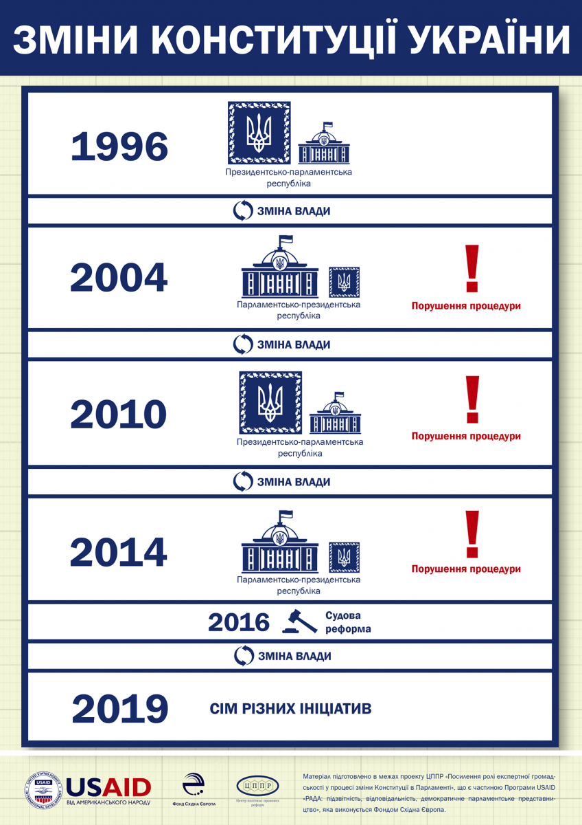
Етап III: Зміни, цікавинки та сучасність
Правосуддя і інтеграція (зміни 2016-2019 рр.): У Конституцію були внесені зміни щодо реформи правосуддя, а також закріплений стратегічний курс на членство в ЄС і НАТО.
Рекордна кількість депутатів: За ухвалення Конституції у 1996 році віддали свої голоси 315 народних депутатів.
Мініатюрна копія: У 2011 році презентовано рукописну Конституцію розміром \(21 \times 32\) мм. Її сторінки були виконані індійською тушшю.
Конституція в коміксах: У 2019 році автори брати Капранови створили Конституцію для дітей у форматі коміксів.
Обов'язок знати: Базова норма передбачає, що незнання законів не звільняє від юридичної відповідальності.
Зміна Конституції: Зміни до Основного Закону не можуть вноситися в умовах воєнного або надзвичайного стану.
Виключні повноваження: Питання, які змінюють розділи I, III та XIII Конституції, потребують всеукраїнського референдуму.
Пріоритет міжнародного права: Чинні міжнародні договори, згода на обов'язковість яких надана Верховною Радою, є частиною національного законодавства.
Електронна версія: Верховна Рада підтримує постійно оновлений текст Конституції на офіційному ресурсі Конституція України на сайті Верховної Ради.
Постійний розвиток: Конституція — це живий документ, який може адаптуватися до розвитку суспільства через механізми внесення змін.

Slide 14
Інформаційний календар «30 фактів про Конституцію України»
Історичні передумови
Не перша в історії: Сучасна Конституція є спадкоємицею Конституції Пилипа Орлика (1710 рік) — однієї з перших демократичних конституцій у Європі.
Довгий шлях: Робота над проєктом тривала 6 років — з 1990 по 1996 рік.
«Конституційна ніч»: Фінальне голосування відбулося 28 червня 1996 року о 09:18 після безсонної ночі обговорення кожної статті.
Батько Конституції: Головним доповідачем та обличчям конституційного процесу став народний депутат Михайло Сирота.
Символ незалежності: Конституція 1996 року стала першим Основним Законом сучасної незалежної України, скасувавши стару радянську конституцію УРСР.
Структура та суть закону
Жорстка процедура: Зміни до Конституції потребують особливої законодавчої процедури та більшості голосів, тому вона вважається «жорсткою».
Розділи: Документ складається з 15 розділів та 161 статті.
Перший розділ: Закріплює основи конституційного ладу, суверенітет та територіальну цілісність.
Права та свободи: Розділ II детально описує права, свободи та обов'язки громадян, охоплюючи все від права на життя до свободи слова.
Найвища юридична сила: Усі закони та інші нормативно-правові акти повинні прийматися виключно на основі Конституції та відповідати їй.

Slide 15

Особливі статті та норми
Особливі статті та норми
Стаття 1: Україна є суверенною, незалежною, демократичною, соціальною та правовою державою.
Стаття 3: Людина, її життя і здоров’я, честь і гідність, недоторканність і безпека визнаються найвищою соціальною цінністю.
Стаття 5: Носієм суверенітету і єдиним джерелом влади в Україні є народ.
Стаття 10: Державною мовою в Україні є українська мова.
Стаття 17: Захист суверенітету покладається на Збройні Сили України.
Стаття 24: Громадяни мають рівні конституційні права і свободи та є рівними перед законом незалежно від будь-яких ознак.
Стаття 34: Кожному гарантується право на свободу думки і слова, на вільне вираження своїх поглядів і переконань.
Стаття 41: Право приватної власності набувається і захищається законом.
Стаття 51: Шлюб ґрунтується на вільній згоді жінки і чоловіка.
Стаття 63: Особа не несе відповідальності за відмову давати показання щодо себе, членів сім'ї чи близьких родичів.
Стаття 65: Захист Вітчизни, незалежності та територіальної цілісності є обов'язком громадян України.

Slide 16
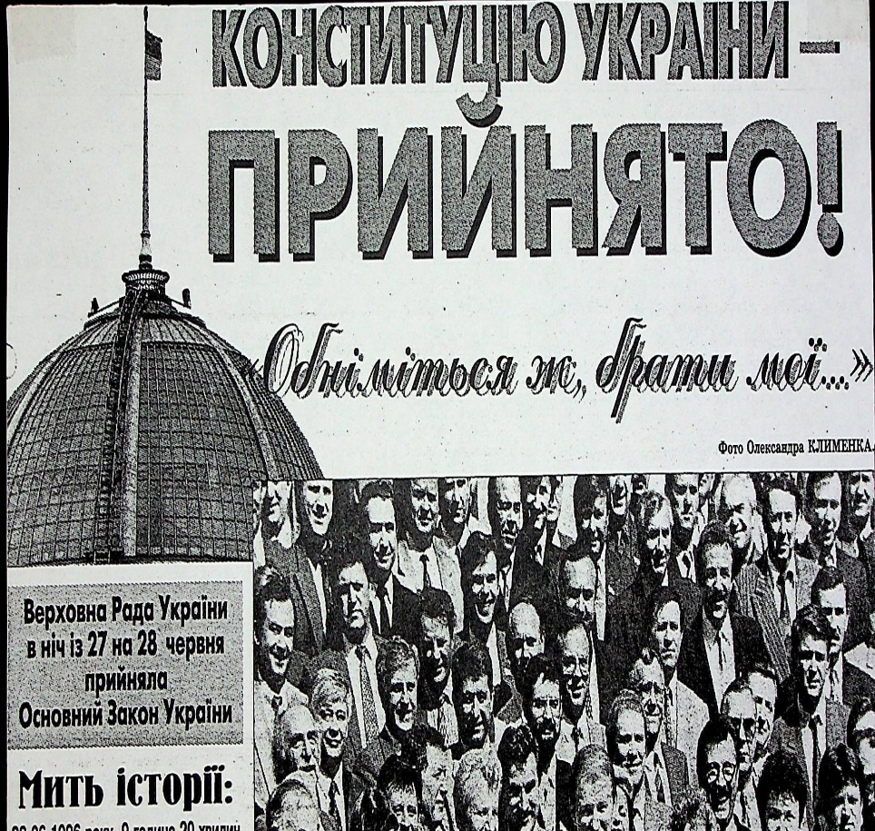
Конституцію України прийнято!
Цікаві факти та сучасність
Міжнародне визнання: Пакет документів України отримав високу оцінку від Ради Європи та Венеційської комісії як один із найдемократичніших у Європі на момент прийняття.
Євроінтеграційний вектор: У 2019 році до Конституції внесли зміни, які закріпили незворотність стратегічного курсу України на набуття повноправного членства в Європейському Союзі та НАТО.
Акт проголошення: Прийняття Конституції було закріплено спеціальним Конституційним договором, який діяв до її ухвалення.
Верховенство права: Конституція закріпила принцип поділу влади на законодавчу, виконавчу та судову.
Переклад для дітей: Існують адаптовані версії Конституції, зокрема у вигляді коміксів, створених братами Капрановими.
Право на працю: Забезпечує захист від незаконного звільнення та гарантує право на своєчасну оплату.
Релігійна свобода: Стаття 35 гарантує кожному право на свободу світогляду і віросповідання.
Муніципальна автономія: Закріплює засади місцевого самоврядування (Розділ XI).
Поправки: Конституція України змінювалася кілька разів (зокрема у 2004, 2010, 2014 та 2019 роках) для перерозновання повноважень між президентом і парламентом або для євроінтеграційних реформ.

Slide 17

Вітаємо з Днем Конституції України!
Конституція України — це маніфест нашої волі, за яку сьогодні борються наші мужні захисники.
Пишаймося тим, що ми українці, шануймо свої закони та щодня наближаймо успіх нашої країни! Бажаємо миру, непохитної віри, міцного здоров’я та злагоди.
Нехай Основний Закон нашої держави буде символом нашої свободи та демократії, надійним гарантом ваших прав і свобод, а мужність наших захисників стане найміцнішим щитом для України і в Україні якнайшвидше запанує довгоочікуваний мир та процвітання!
У цей святковий день бажаємо всім нам стійкості, витримки та непохитної віри у світле майбутнє нашої Батьківщини.
Слава Україні!

Slide 18

Дякуємо за увагу!

